Slide 1
DESCRIPCION DEL PROCESO
Parte 1: Minería de dataset desde fuente
Parte 2: Creación de parámetro desde Dataset local estándar
Script para Descarga de datos desde la fuente
Estandarización de filas y columnas
Creación de metadatos
Dataset local estándar
Descripción del parámetro
Agregación de datos a clave del SUN
Cálculo de integridad
Documentación de parámetro y de variables
Ficha de parámetro estándar
Memoria de proceso y parámetros disponible en :
https://github.com/INECC-PCCS/01_Dmine

Slide 2
RESUMEN DE DATOS PROCESADOS
ID FUENTE | NOMBRE FUENTE | NUMERO DE PARAMETROS | PARAMETROS PROCESADOS
A | INEGI | 63 | 11
29 | INEGI - SIMBAD | 8 | 8
20 | INEGI - ENCUESTA INTERCENSAL | 13 | 2
17 | INEGI - CNGDM | 6
28 | INEGI - CARACTERISTICAS DEL ENTORNO URBANO | 6
35 | INEGI - CNGDM 2011 | 5
34 | INEGI . CNGMD 2013 | 3
31 | INEGI - ATLAS EDUCATIVO | 3
2 | INEGI - ANUARIOS GEOESTADISTICOS | 6
18 | INEGI - CENSO 2010 | 2
 | INEGI - MICRODATOS |  | 1
39 | INEGI - Otros | 11
B | CONAGUA | 7
7 | CONAGUA - SINA | 5
6 | CONAGUA - datos.gob.mx | 2
C | CONAVI | 6
21 | CONAVI - CONSULTA DINAMICA DE VIVIENDA VIGENTE | 1
16 | CONAVI - SNIV, RNRT | 3
15 | CONAVI - SNIV, RUV | 2
D | OTROS | 44 | 8
10 | SEMARNAT - PIGOO | 8 | 8
4 | SENER - INVENTARIO ENERGIAS RENOVABLES | 8
13 | INECC - SINAICA | 7
1 | SEDESOL - SUN | 3
33 | CONABIO - GEOPORTAL DE INFORMACION | 2
14 | IMCO - INDICE DE COMPETITIVIDAD URBANA | 2
12 | OTRAS FUENTES | 14
Z | OTROS | 14
ND | FUENTE INDEFINIDA | 3
24 | PARAMETROS QUE REQUIEREN DE SOLICITUD | 11
TOTAL |  | 134 | 19

Slide 3
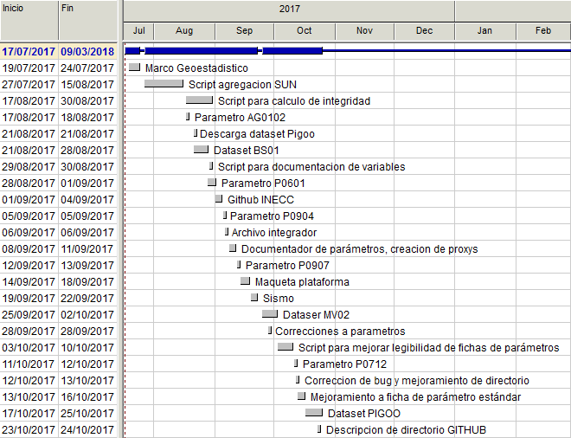
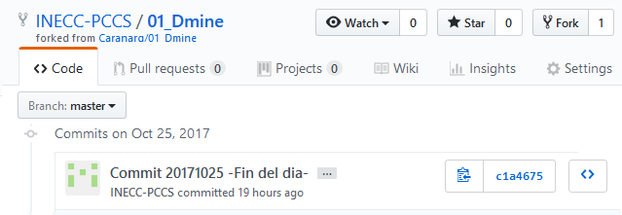
REPORTE DE ACTIVIDADES DE MINERIA HASTA LA FECHA
El siguiente diagrama muestra las fechas de ejecución y actividades realizadas.
En las siguientes páginas se describe a detalle cada actividad y se incluye un link al repositorio de github en donde se puede ver la historia de trabajo completa.
El siguiente diagrama describe la navegación Básica del historial GITHUB:
Clic para ver estado actual del directorio
Fecha de actualización
Clic para ver estado del directorio en la fecha de actualización
Clic para ver historial de trabajo realizado en esta actualización

Slide 4
REPORTE DE ACTIVIDADES DE MINERIA HASTA LA FECHA
Actividad | Detalles | Link
Marco Geoestadístico | Creación de dataset estándar de claves geoestadísticas municipales para utilizar en algoritmos, incluyendo documentación e investigación de coding fuente para estandarizar a UTF-8. Este dataset se utiliza cada que se crea un nuevo parámetro | link
Script agregación SUN | Creación de dataset estándar del Sistema Urbano Nacional para utilizar en algoritmos, Creación de algoritmo para agregar información municipal a nivel ciudad del SUN. Este dataset se utiliza cada que se crea un nuevo parámetro | link
Script para calculo de integridad | Script para calcular al integridad de la información. Verifica qué municipios cuentan con información y cuáles no para cada ciudad, calcula un parámetro de integridad y genera un reporte. Este algoritmo corre cada que se hace una ficha nueva de parámetro. | link
Parámetro AG0102 | Creación de ficha de parámetro para AG0102 (Preliminar) | link
Descarga dataset Pigoo | Script para descarga de dataset Pigoo | link
Dataset BS01 | Creación de dataset estándar de Bienes y Servicios Ambientales desde SIMBAD | link
Script para documentación de variables | Script para documentar y centralizar el control de descripciones de variables para todos los dataset. Con este script aseguro que si una misma variable se utiliza en diferentes dataset, en todos los dataset tenga la misma descripción. También aseguro que si una variable es nueva en la base de datos, el script avisa que la variable no existe y solicita descripción de la variable en el momento. Este script corre cada que se crea una ficha de parámetro nueva | link
Parámetro P0601 | Creación de parámetro P0601 desde dataset BS01 (Recibió mejoras posteriormente) | link
Github INECC | Creación de Github para la PCCS de INECC. Se ordenaron carpetas y archivos para permitir un manejo centralizado y facilitar la administración. Se creó una primera versión del parámetro P0903 | link
Parámetro P0904 | Se creó una primera versión del parámetro P0904 | link
Archivo integrador | Se creó un archivo que congrega los parámetros en un solo lugar (el archivo BasedeDatosParametros.xlsx). | link

Slide 5
REPORTE DE ACTIVIDADES DE MINERIA HASTA LA FECHA
Actividad | Detalles | Link
Documentador de parámetros, creación de proxys | Script que genera la documentación de cada parámetro. Esta documentación incluye: Archivo readme.MD para la carpeta del parámetro, archivo .txt con ultima actualización del parámetro (Para utilizar en otros scripts), y actualiza el archivo integrador con la información del parámetro. También se creó información "Proxy" de parámetros para utilizar en la elaboración de maquetas | link
Parámetro P0907 | Se creó una primera versión del parámetro P0907 | link
Maqueta plataforma | Se trabajo en la maquetacion e ideas para la creación de la plataforma, incluyendo mapa con ciudades del SUN y presentación power point con explicaciones
Sismo | Oficina bajo resguardo por sismo
Dataser MV02 | Creación de dataset estándar de accidentes vehiculares | link
Correcciones a parámetros | Se modificó P0904 "Áreas verdes" y se crearon P0311 "Área Agrícola" y P0017 "Superficie Continental" | link
Script para mejorar legibilidad de fichas de parámetros | Mejoramiento del formato estándar para documentación de parámetros. Estandarización de parámetros al nuevo formato y a la estructura de minería: P0017, P0311, P0709, P0901, P0902, P0903, P0904, P0907, P0908 | link
Parámetro P0712 | Ficha estándar de parámetro P0712 | link
Corrección de bug y mejoramiento de estructura de directorio | Corrección de bug que causaba que en el cálculo de integridad no apareciera la cantidad de ciudades sin información para las ciudades que tienen integridad 1 en ciertos dataset. Se movieron los scripts de la carpeta 00_parámetros a la carpeta "Scripts", y se corrigieron las rutas hacia estos scripts en todos los scripts de construcción de parámetros. | link
Mejoramiento a ficha de parámetro estándar | Se complementó la descripción de minería de parámetros para incluir el periodo para el que se tienen datos, el nivel máximo de desagregación y la periodicidad de actualización de datos desde la fuente. Se ajustó el formato de metadatos para todos los parámetros. Se creó una nueva carpeta, "datasets", para guardar los dataset desde donde se realiza la desagregación de parámetros, y se movieron a esta los datasets que se encontraban en la carpeta "00_parámetros" Se cambió el nombre de la carpeta "00_parámetros" a "00_Generales", para guardar parámetros de uso generalizado Se modificaron las rutas de acceso en los scripts de los parámetros que ya estaban elaborados, para responder a los cambios de carpetas descritos. Se corrieron nuevamente los scripts de parámetros para actualizar la información. | link
Dataset PIGOO | Estandarización de dataset PIGOO | link
Descripción de directorio GITHUB | Se redactó la descripción del repositorio de datos de la PCCS en github | link

Slide 6
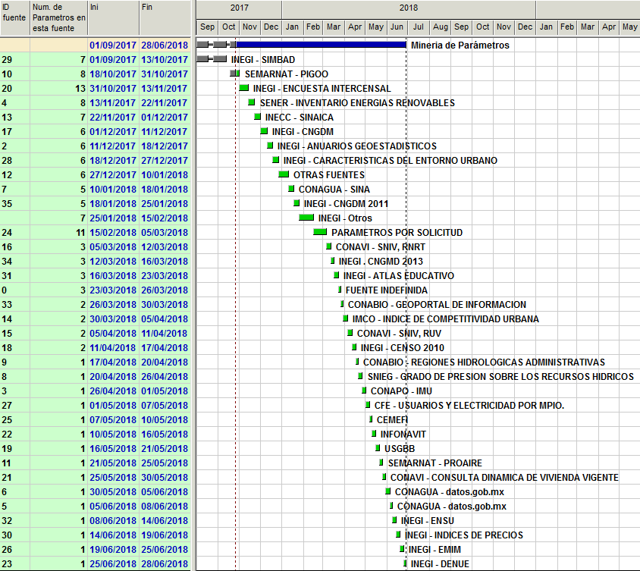
CRONOGRAMA DE MINERÍA DE PARAMETROS
El siguiente diagrama muestra las fechas en las que se estarían realizando las minerías de parámetros. Están agrupados por fuente, dando prioridad a las fuentes que contienen mayor cantidad de parámetros.

